Slide 1
Обобщающий урок по теме ФУНКЦИИ для учащихся 7 классов
Подготовила и провела учитель математики МКОУ Еманжелинская СОШ Чернявская Оксана Владимировна

Slide 2

Ответьте на вопросы!
Что называется функцией?
Что называется аргументом?
Что называется областью определения функции?
Что называется графиком функции?
Какая функция называется линейной? Что является её графиком? Приведите примеры.
Какая функция называется прямой пропорциональностью? Что является её графиком? Приведите примеры.

Slide 3

Тест:
№ 1
1. Какая из функций не является линейной?
а)У=-3х+7
б) у=5х
в) у=2х²-1
2. График какой функции не пересекает ось Ох?
а) У=-2х
б) У=3
в) у=3х+11
3. Какие из графиков параллельны?
а) у=-8х+3
б) у=2х-15
в) у=7-8х
4. Какой из графиков проходит через точку (0;11)?
а) у=-8х+3
б) у=2х-15
в) у=3х+11

Slide 4

Поработаем с графиком в учебнике на стр.62 рисунок 17.
№2
Назовите значение функции при значении аргумента -2; 0; 2; 4.
Ответ: У= 1; 1,5; 3; 2.
Молодцы!

Slide 5

Продолжим!
№3
Назовите значения аргумента при значении функции -2; 0; 2.
Ответ: х= -4; -3; 0,2; 2,3; 4; 6.
Молодцы!

Slide 6

Выполни задание!
№4
Дана функция
У = 2 х+ 7 у = 2 х - 7
Найди:
значение функции при значении аргумента 4; 0,1; -7.
значение аргумента при значении функции 9.

Slide 7
Поверь своё решение!!! Будь честным!
ОТВЕТЫ:
1вариант
Х=4 , у=15 х=0,1, у=7,2 х=-7, у=-7
У=9, х=1
2 вариант
Х=4 , у=1 х=0,1, у=-6,8 х=-7, у=-21
У=9, х=8

Slide 8
1 вариант | 2 вариант
У=2х+7 Х=4, то у=2*4+7=15 Х=0,1, то у=2*0,1+7=7,2 Х=-7, то у=2*(-7)+7=-7 | У=2х-7 Х=4, то у=2*4-7=1 Х=0,1, то у=2*0,1-7=-6,8 Х=-7, то у=2*(-7)-7=-21
У=9, то 2х+7=9 2х=9-7 2х=2 Х=2:2 Х=1 | У=9, то 2х-7=9 2х=9+7 2х=16 Х=16:2 Х=8
Ты смог заработать четыре «+»?

Slide 9
Принадлежат ли графику функции У=-0,5х следующие точки?
№5
А(0; 1)
В(-1; 0,5)
Нет
Да
Проверь своё решение!!!
Молодцы!

Slide 10
Проверь своё решение!
У=-0,5х
А (0; 1) 1=-0,5*0
1=0 (нет)
Ответ: точка А не принадлежит графику у=-0,5х
В (-1; 0,5) 0,5=-0,5*(-1)
0,5=0,5 ( да)
Ответ: точка В принадлежит графику у=-0,5х
Ты смог заработать два «+»?

Slide 11
Пересекаются ли графики данных функций? Если да, то в какой точке?
№6
У=4х-2 и у=-6 х+8
У=-3х+8 и у=-5-3х
Ответы:
Пересекаются в точке (1; 2 ).
Не пересекаются.
Проверь своё решение!!!

Slide 12
Проверь своё решение!
1. у=4х-2 и у=-6х+8
4х-2=-6х+8
4х+6х=8+2
10х=10
х=10:10
х=1
У=4*1-2=2
Ответ: графики пересекаются в точке (1; 2)
2. у=-3х+8 и у=-5-3х
-3х+8=-5-3х
-3х+3х=-5-8
0х=-13
Ответ: графики не пересекаются, т.к. уравнение не имеет решения.
Ты смог заработать два «+»?

Slide 13
Давайте построим графики в одной системе координат!
№7
1 вариант
У=2х-3
У=2х+4
У=2х
2 вариант
У=-3х+2
У=1,5х+2
У=2
Напиши ответ на вопрос:
Каково взаимное расположение графиков?

Slide 14

ОТВЕТ:
1 вариант Графики параллельны.
2 вариант Графики пересекаются в точке (0; 2)

Slide 15


Сосчитай «+»!
Поставь себе оценку:
24 – 26
20 - 23
16 - 19

Slide 16

Домашнее задание
№ 402, № 423.

Slide 17
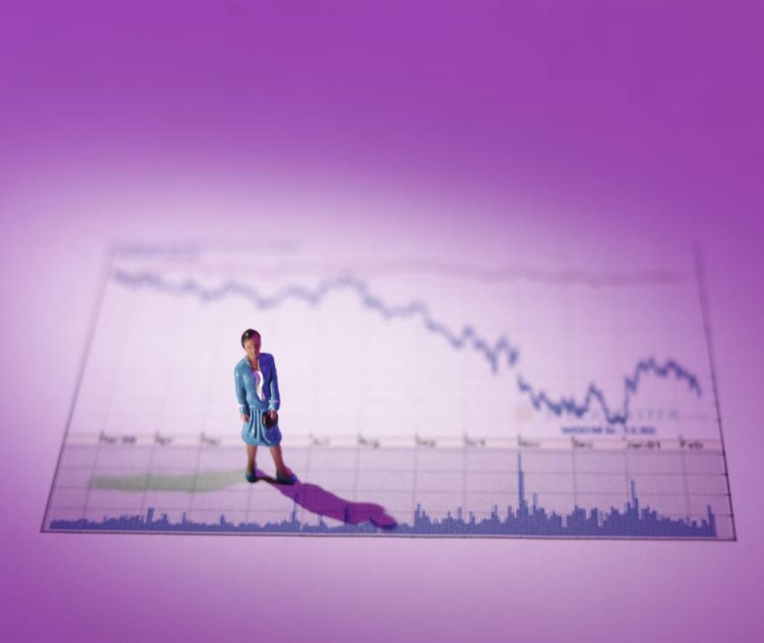
Повторим…
Что называется функцией?
Что называется аргументом?
Что называется областью определения функции?
Что называется графиком функции?
Какая функция называется линейной? Что является её графиком? Приведите примеры.
Какая функция называется прямой пропорциональностью? Что является её графиком? Приведите примеры.

